Slide 1
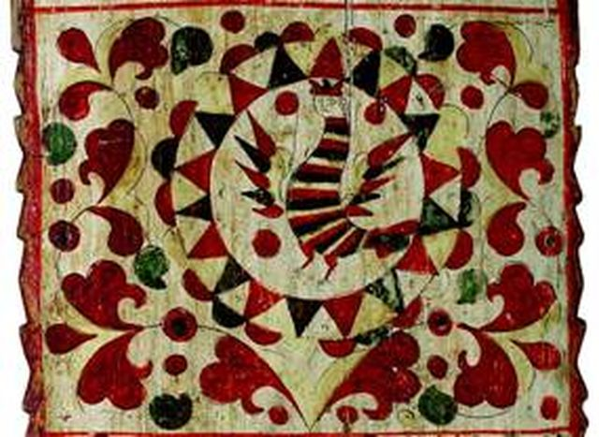
Семантика Пермогорской росписи

Slide 2
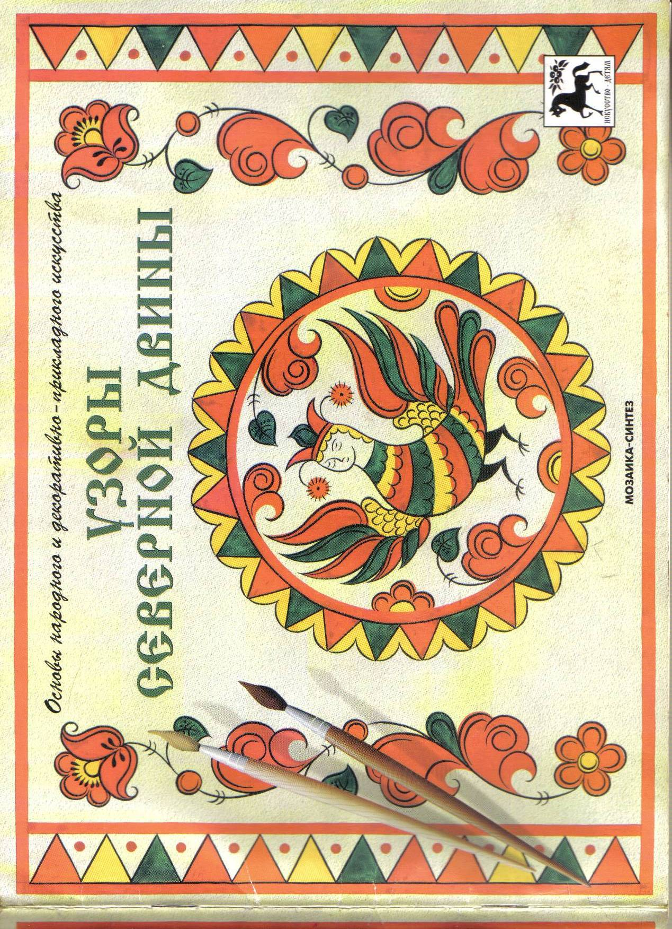
«Орнаменты всех … народов идут из глубокой древности… Орнамент никогда не заключал ни единой праздной линии. Каждая черточка тут имеет свое значение, является словом, фразой, выражением известных понятий, представлений… Это связная речь, последовательная мелодия,.. не назначенная для одних только глаз, а также для ума и чувств».
Художественный, образный язык орнамента многообразен. Изначально орнамент являлся выражением народного мировоззрения. Состав узоров, их композиция, расцветка различались в зависимости от того, кому предназначались предметы – мужчине, женщине или ребенку. Для понимания языка орнамента большое значение имеет терминология узоров. Ее изучению этнографы уделяют особое внимание.
Анализируя композиционное построение декора традиционных северных прялок, можно отметить наличие практически всех наиболее значимых мировых символов, которые в той или иной степени присутствуют в оформлении северных прялок
Мотивы-символы долгое время находили активное применение в декоре северных прялок, в начале ХХ века трансформировались и превратились в чисто декоративный элемент, который иногда полностью утрачивает своѐ символическое значение.
.

Slide 3
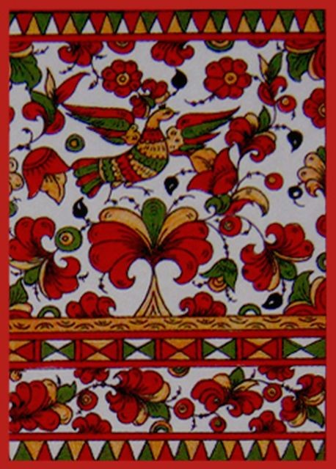
цвет - признак, получающий в народной
культуре символическую трактовку

Slide 4
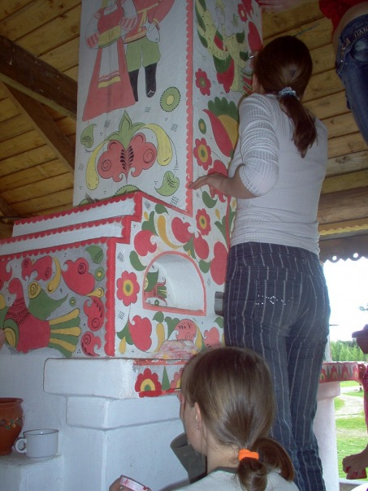
цвет - признак, получающий в народной
культуре символическую трактовку.
Белый цвет, белое - в народной культуре один из основных элементов цветовой символики.
Белый цвет в орнаменте - белый свет. Если человек "говорил" орнаментальным языком о Возвышенном, он использовал белый цвет. Благодать изначальная, Ясность, Чистота, Возвышенное.
В символической сфере корреляция белый/черный (светлый/темный) может входить в эквивалентный ряд с парами хороший/плохой,мужской/женский, живой/мертвый,отчасти-молодой/немолодой (старый) и т.д.
Возможна корреляция белый/небелый, и тогда белый цвет способен означать сакральность, чистоту, плодородие, свет.
Белый цвет фона Пермогорской росписи как чистый лист бумаги, на котором вот- вот начнет воплощаться творческий замысел автора…

Slide 5
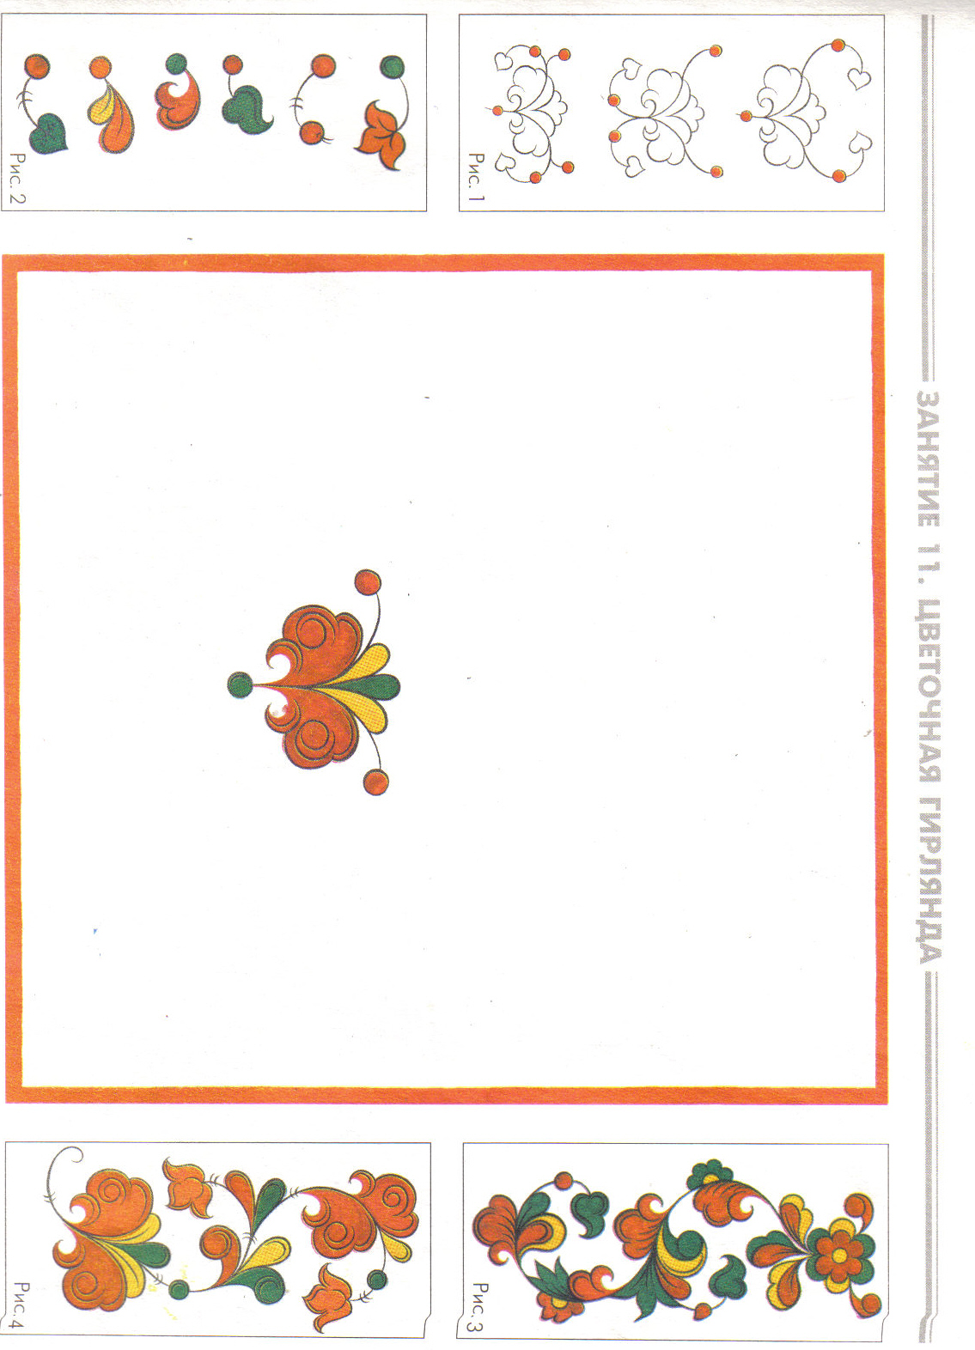
Наиболее конкретной и однозначной символикой обладает черный цвет, который ассоциируется с мраком, землей, смертью, выступает как знак траура
Черного цвета обычно демонологические персонажи (появляются в виде черного животного или предмета): черт, банник, овинник, полевой дух. Распространены мотивы черных животных: коня, курицы, кошки и свиньи.
В Пермогорской росписи черный цвет используется для контура и оживок, что придает рисунку более четкий характер. рисунка

Slide 6
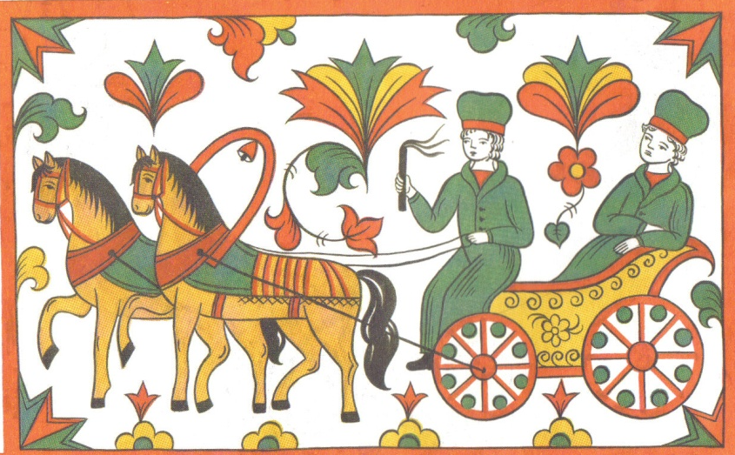
Красный цвет, красное - в народной культуре один из основных элементов цветовой символики.
Красный - цвет жизни, солнца, плодородия, здоровья и цвет потустороннего мира, хтонических и демонических персонажей.
Красный цвет наделяется защитными свойствами и используется как оберег. Особо значимы в народных представлениях красная нить, красное полотно, красное яйцо.
В рамках славянской традиции можно с уверенностью утверждать, что красный цвет является доминантным в семантической структуре ритуала. Маркировка красным цветом - наиболее архаичный и универсальный способ моделирования ритуальных объектов. Это наглядно выражено в функциях красной нити, красного пояса, маркировки ритуальных полотенец, в структуру которых обязательно включена красная нить.
В Пермогорской росписи обилие красного цвета. Красные каемки в композициях , ленточных орнаментах, в растительных мотивах и тд.

Slide 7
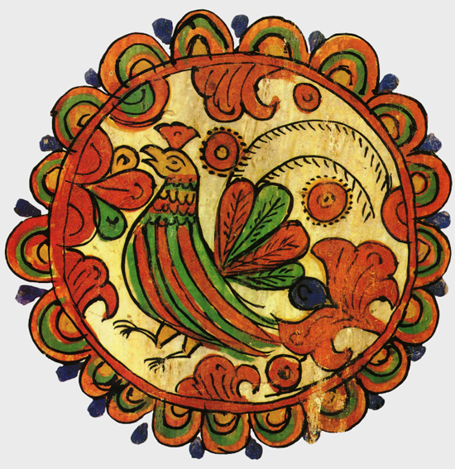
Желтый – цвет солнца, света, а если он и выступает в роли золотого, то это цвет предстает как знак избранничества, счастья, и высшего суда.
Зеленый цвет, зеленое - в народной культуре соотносятся с растительностью, изменчивостью, незрелостью, молодостью.
Синий - цвет неба, в сочетании с белым –цвет чистоты.

Slide 8
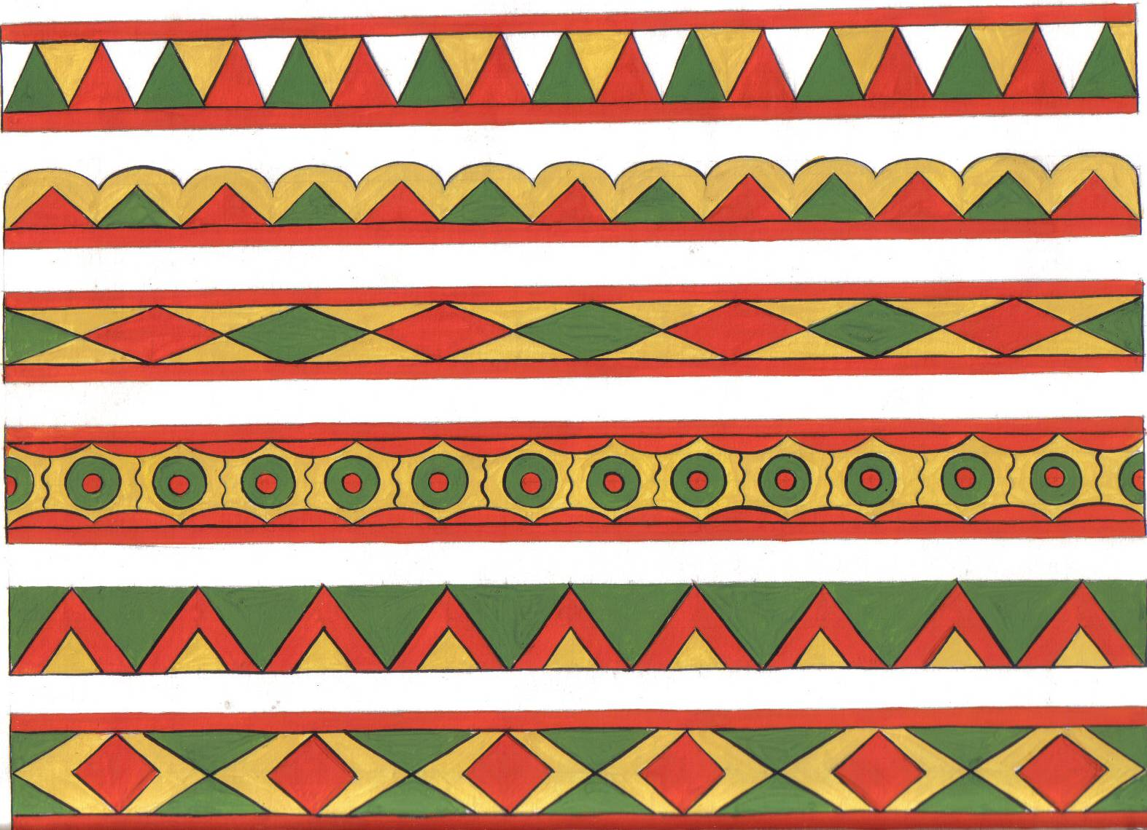
.
Геометрические фигуры из которых складываются простейшие узоры, несли когда- то огромную смысловую нагрузку и являлись охранными знаками.
Орнамент из треугольников.
Триединая природа вселенной: Небо, Земля, Человек; отец, мать, дитя; человек как тело, душа и дух; мистическое число три; тройка, первая из плоских фигур. Отсюда символ поверхности вообще.
Треугольник, обращенный вершиной вверх, является солнечным и имеет символику жизни, огня, пламени, жара (отсюда горизонтальная линия, символизирующая воздух), мужское начало, духовный мир; это также троица любви, истины и мудрости.
Треугольник, обращенный вершиной вниз, является лунным и имеет символику женского начала, воды, холода, природы, тела. Символизирует Великую Мать как родительницу. Горизонтальная линия - это земля.
В символике горы и пещеры, гора - это мужской, обращенный вверх треугольник, а пещера - треугольник женский, обращенный вершиной вниз.

Slide 9
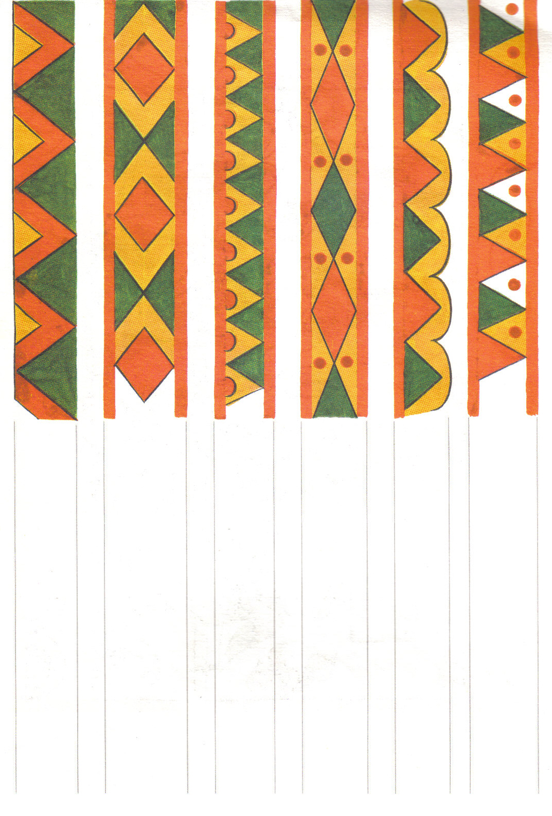
Ромбический орнамент.
Ромб - по сути, производное от двух соединенных своими основаниями треугольников.
Ромб считался универсальным символом плодородия, чадородия, продолжения жизни, т.е. символом женского начала в природе, охраняемые Божественным Светом и направленные на четыре стороны света.
Ромбический орнамент, соответствует главному источнику благоденствия, сам становился магическим символом удачи и блага, успешной охоты и сытости, обилия и плодовитости. Изображаемые семена, шишки, плоды, заключенные в древние ромбические фигуры, - так же символы плодородия.
Ромб с точками –знак засеянной нивы.
Ромбо ‑ точечный знак на прялке символизировал землю, пашню, расположенную между полдневным и «ночным», подземным солнцем.

Slide 10
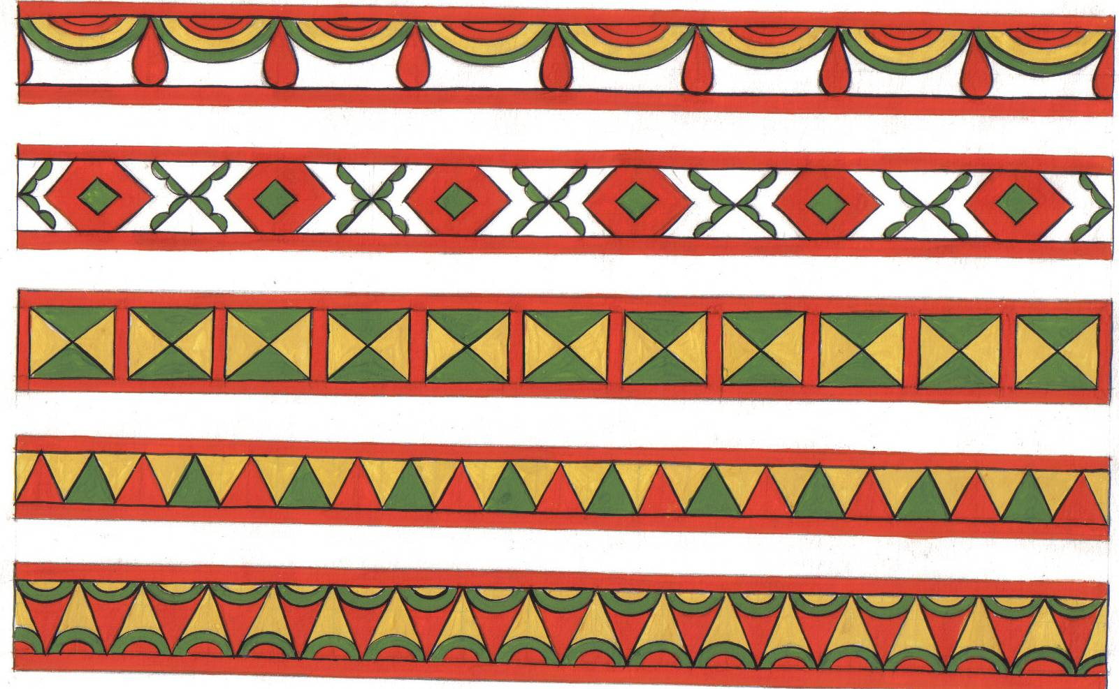
Орнамент с полукружиями.
Животворящая вода – вода небесная вода, или как любят ее называть, «хляби небесные». Именно благодаря ней наши предки, да и мы видим на своем обеденном столе изобилие хлебов, овощей, фруктов, мяса и молочных изделий…
Небесные воды хранятся в нависших облаках или проливаются на землю косыми дождями, причем дожди могут быть с ветром, с градом. Сильный дождь, ливень определялся фразой «разверзлись хляби небесные», т.е. небесная влага получила свободу.
Вода – это не просто судьба, эта сила того, что ведет, то есть в воде есть сакральный символизм рока, того, от чего уйти нельзя, однако, как правило, в позитивном смысле также Вода несет в себе сакральный смысл очищения.
Дождевые облака выглядят и как женская грудь, ведь дождь считался небесным молоком, кормящим землю.

Slide 11
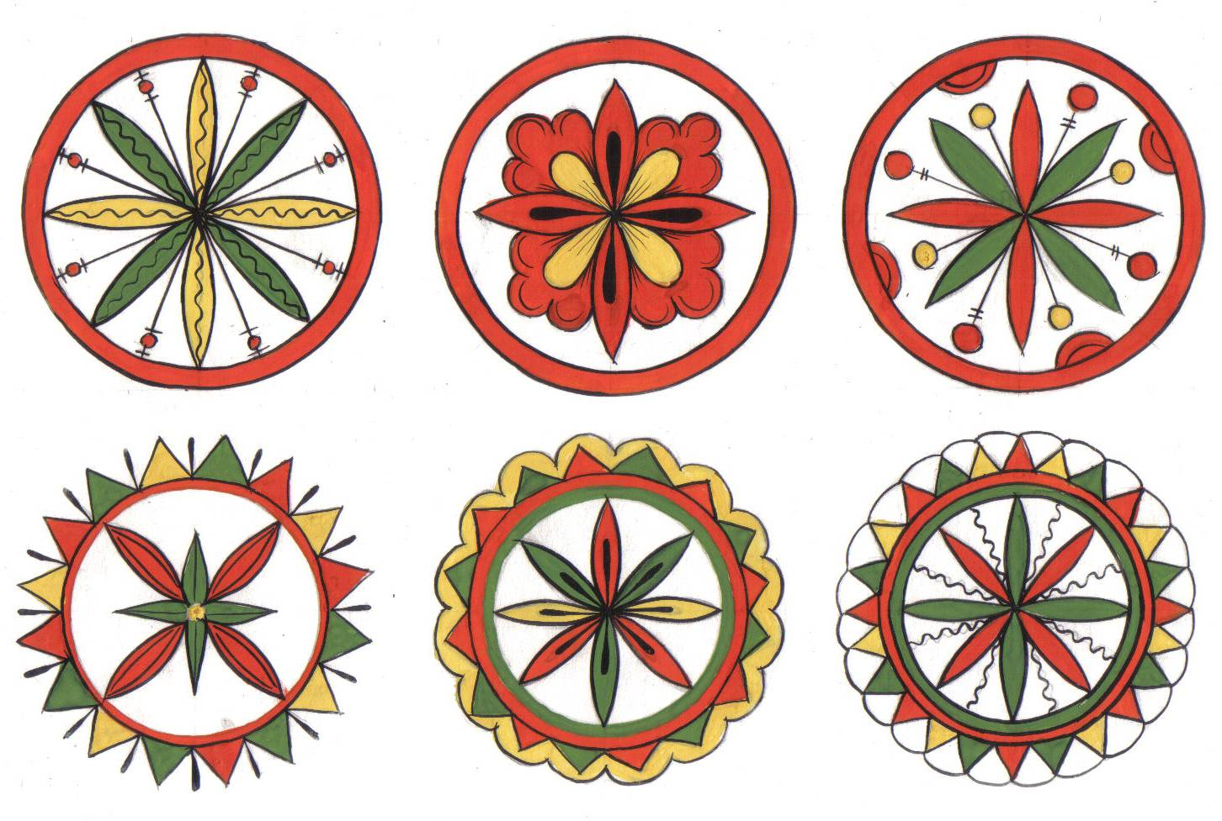
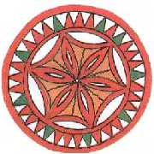
Солярный знак.
Знак - символ солнца. Солнце на протяжении тысячелетий получило множество вариантов изображений. Даже наш колобок - в каком-то смысле является солярным знаком. Этот знак - преграда и отвращение зла.
Громовой знак — резное или рисованное изображение шестилучевой розетки. Встречается под крышей на фронтонах изб, на прялках. Связан с древним святилищем славянского бога грозы Перуна, которое имело подобную форму. Был призван охранять дом от пожара, В более поздние времена трансформировался в шестилучевую звезду, которую и сейчас можно увидеть на фасадах старинных зданий.
Также к солярным знакам в пермогорской росписи относят и вписанную в круг Птицу Сирин. Некоторые исследователи даже считают, что положение крыльев птицы указывает на разное положение солнца на небосводе: распростертые — зенит, приподнятые — восход, сложенные — закат.

Slide 12
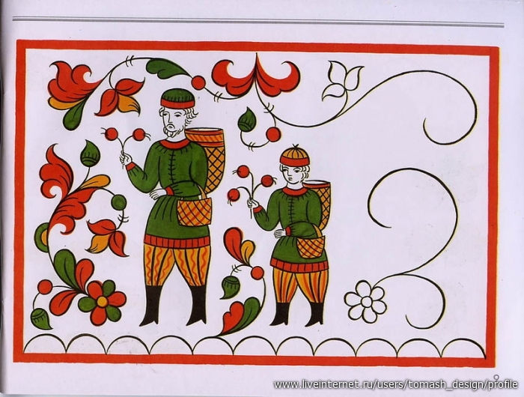
Растительный орнамент.
Растительный орнамент - самый распространенный в народном искусстве после геометрического и самый излюбленный в резьбе и росписи по дереву. Он использует самые многочисленные и разнообразные вариации мотивов. Травы, цветы, кусты и деревья назывались в народе "волосами" земли.
Со всем растительным миром была связана определенная символика, что нашло отражение в росписях.. Сладкие плоды и ягоды - образы любви. "Рвать яблоки, есть виноград" означало "любить", а вишню - "свататься или брать замуж". Деревья, ягодные ветки, растения с плодами и ягодами были в известной степени и символами достатка.
Основу пермогорской росписи составляет растительный узор, на гибкие побеги нанизаны трехлопастные, чуть изогнутые листья с острым кончиками и тюльпановидные цветы, напоминающие древний цветок Крина. .Среди них кустики из округлых листьев с лесными ягодами.

Slide 13
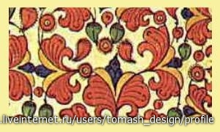
и
Древо Жизни
Мотив Мирового дерева (Древа) во всех видах росписей занимает центральное поле либо заполняет собой всѐ свободное пространство.
Часто Древо «вырастает» из треугольника, олицетворяющего земную твердь, гору, Мировую гору.
Обрядовая сторона символа связана с понятием Вселенной. При членении Дерева Мира по вертикали выделяются нижняя (корни), средняя (ствол), верхняя (ветви) части. Троичная система космогенеза представляет мир из трѐх классов существ (птицы, животные, земноводные), временные понятия (прошлое, настоящее, будущее), три части тела (голова, туловище, ноги), три стихии (огонь, земля, вода)
В росписях Северной Двины Древо жизни выступает как райский сад с птицами на ветвях или причудливо изгибается между сюжетными картинами.

Slide 14
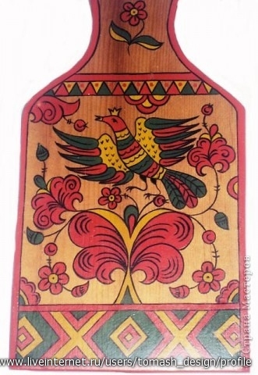
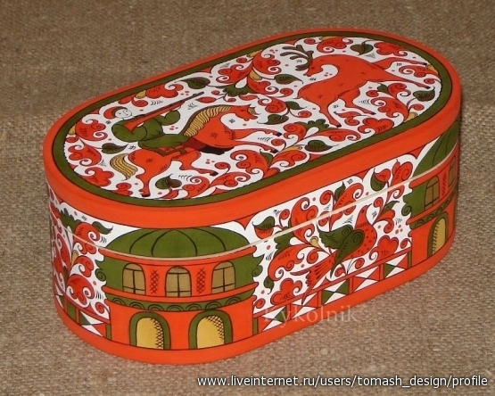
Райские птицы.
В мифологии многих народов птицы играли главную роль как созидатели мира, особенно это характерно для северных народов.
Птицы - Символ непреходящего, души, духа, божественного проявления, духов воздуха, духов мертвых, восхождения на Небо, возможности общаться с богами или входить в высшее состояние сознания, мысли, воображенияе.
Птицы часто символизировали тепло, свет, предвещали урожай и богатство.
Часто птицы образуют своеобразную «семейную» пару «он» и «она».
Изображение птицы на прялке считали символом невесты, всадника или коня - символом жениха (прялку дарили на свадьбу невесте).

Slide 15
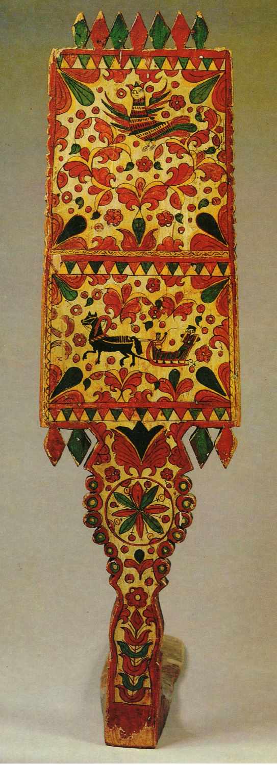
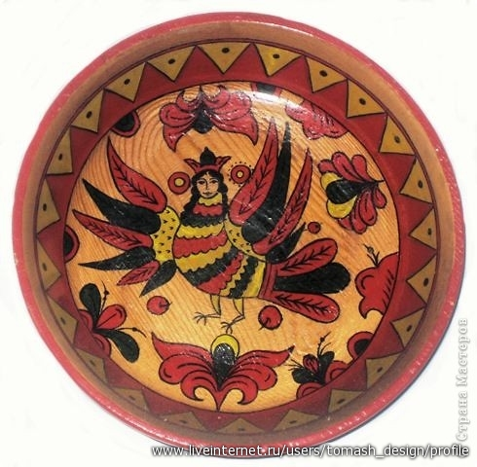
Птица Сирин.
Си́рин [от греч. seirēn, ср. сирена] — птица-дева. Сирин — это одна из райских птиц, даже самое ее название созвучно с названием рая: Ирий.
Сирин – птица радости, поражала людей своим пением. Сирин — темная птица, темная сила, посланница властелина подземного мира.
«Глас ее в пении зело силен», – говорится о Сирине в хронографе; «...на востоке в раю пребывает, непрестанно пение красное воспевает...»; «... праведным будущую радость возвещает...»
В русских духовных стихах она, спускаясь из рая на землю, зачаровывает людей пением

Slide 16
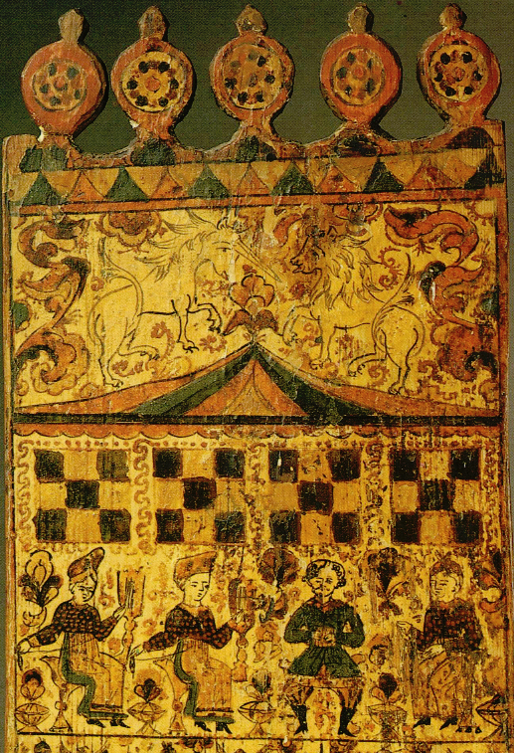
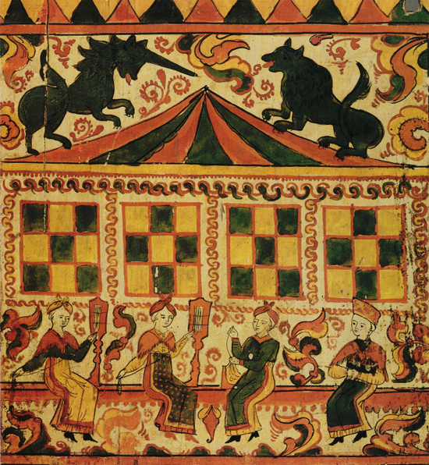
Единорог - конь с рогом на лбу - также встречается в северных росписях. Как правило, он изображается стоящим на задних ногах.
Единорог (он же индрик или инрог) - мифическое животное, образ которого, может быть, возник под воздействием восточных культур. Носорог и конь соединились в образ одного зверя - единорога, причем, по преданию, он был наделен особой силой, способной поражать злых людей и еретиков.
Чаще всего единорог и лев располагаются на фасаде по сторонам вазона или дерева, иногда в позе схватки, символически воспроизводя борьбу светлых и темных сил, дня и ночи.
Символ Единорога имеет и значительный христианский смысл как образ сына божьего, т.е. Христа, а лев и бык (телец) - атрибуты евангелистов.

Slide 17
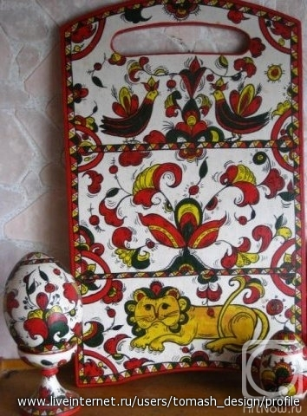
Образ льва (барса) широко использовался в народных росписях.
Лев и барс отличаются, главным образом, наличием или отсутствием гривы. Образ льва, как символ власти и мощи, перекочевал в Россию с Востока.
Часто в народных русских росписях лев более похож на собаку, чем на хищного зверя. Изображались они стоящими или лежащими в геральдической композиции по сторонам "древа" или цветов в вазоне с грозно поднятой лапой.

Slide 18
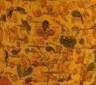
Бытовые сцены.
В росписях широко распространены бытовые сцены, например, сцены охоты.
Эти изображения также имеют определенный символический смысл: фигура охотника - это жених, птица на дереве - это невеста, а вся сцена означает, что жених охотится за невестой.
На прялках иногда помещали и охотника с птицей в руках - сцену, символизирующую благополучный результат охоты.
Эти предположения подтверждаются данными фольклорных исследований: в причитаниях невесты перед свадьбой звучали слова ее прощания с "девичьей волей"; она сравнивается с птицей, а жених упоминается в роли охотника.
Кроме свадебного катанья (обычно в сочетании с ним) здесь можно встретить сцены крестьянского труда - прядение, тканье, кормление птиц, полевые работы, выгон, убой скота, труд в лесу, в кузнице и сцены отдыха, винопития и чаепития.

